Slide 1

Viditelnost chodce v silničním provozu
Milan Rohlíček, DiS.
Vedoucí práce: Ing. Jiří Čejka Ph.D.

Slide 2
Cíl práce
Na základě analýzy zhodnotit viditelnost chodce a minimalizace nehodovosti v silničním provozu.
Práce je zaměřena na oblast Plzeňského kraje a navrhuje odpovídající opatření vedoucí ke snížení negativních vlivů v silničním provozu.

Slide 3
Výzkumné tvrzení
VT1 - Reflexní materiály zvyšují viditelnost chodce v silničním provozu.
VT2 - Chodec použitím reflexních prvků je při osvětlení spatřen až na vzdálenost 100 metrů.
VT3 - Moderní xenonové světlomety vozidla mají vyšší intenzitu osvětlení, a tím se zvyšuje možnost spatření chodce, jako překážky v silničním provozu.
VT4 - Zavedením novely zákona č. 361/2000 Sb., o provozu na pozemních komunikacích s platností od 20. února 2016 se snížil počet dopravních nehod s chodcem při porovnání se stejným obdobím předchozího roku.

Slide 4
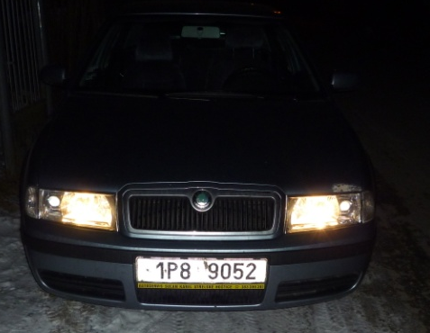
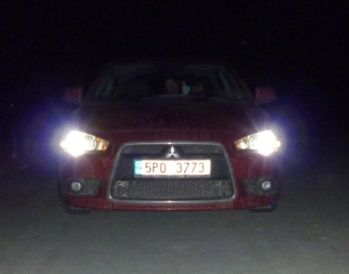
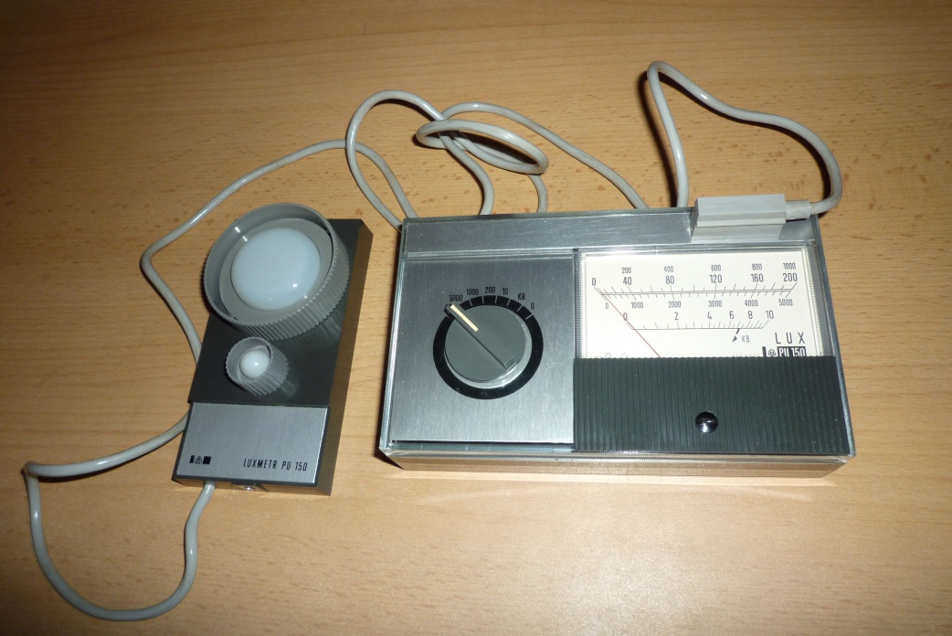
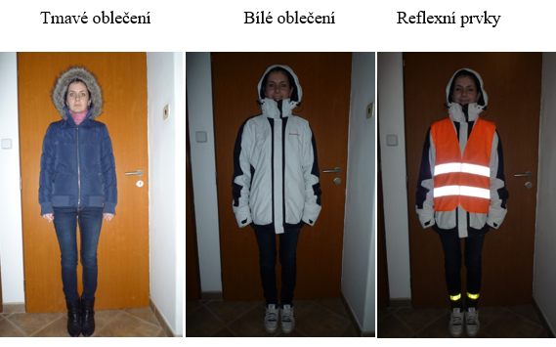
Analýza viditelnosti chodce

Slide 5
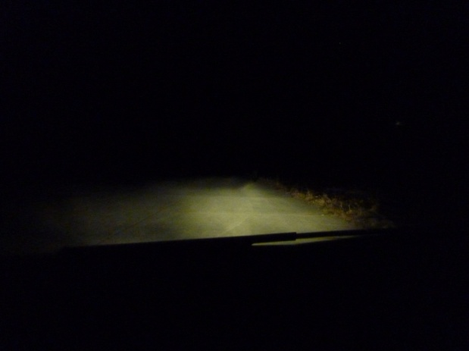
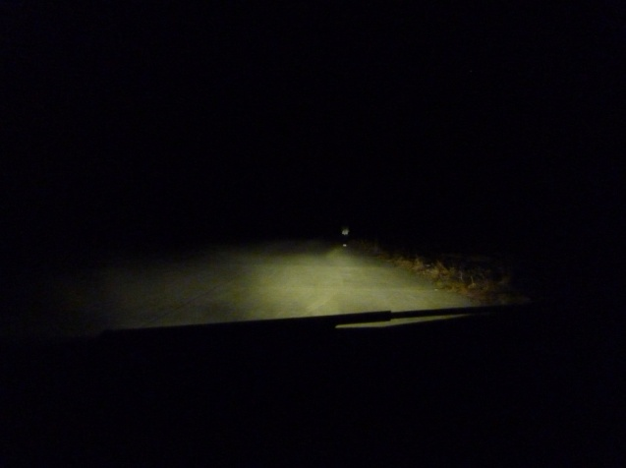
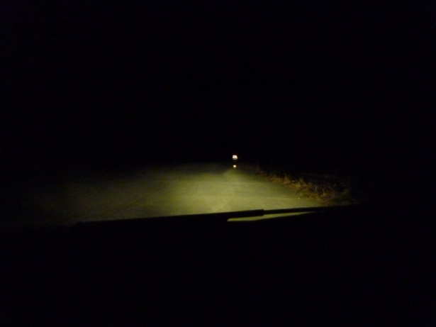
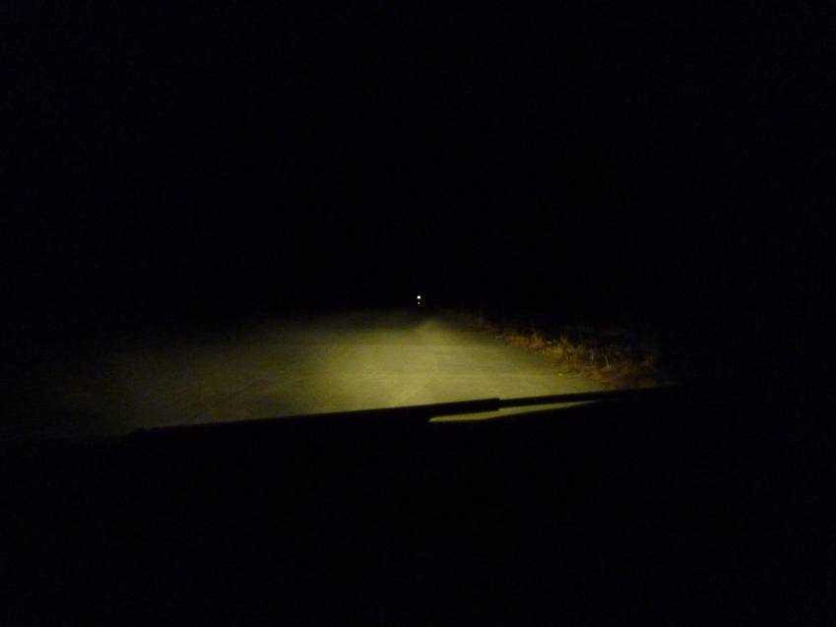
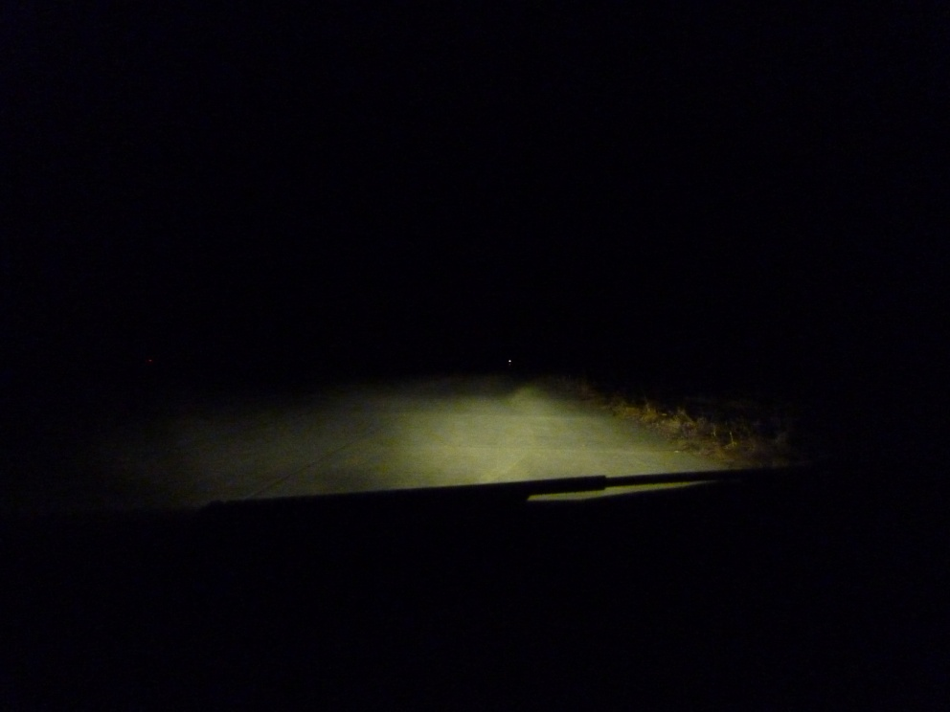
Analýza viditelnosti chodce
30m – tmavé oblečení
30m – světlé oblečení
30m – reflexní oblečení
100m – reflexní oblečení
200m – reflexní oblečení

Slide 6
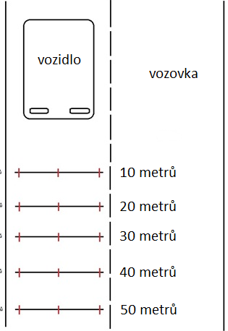
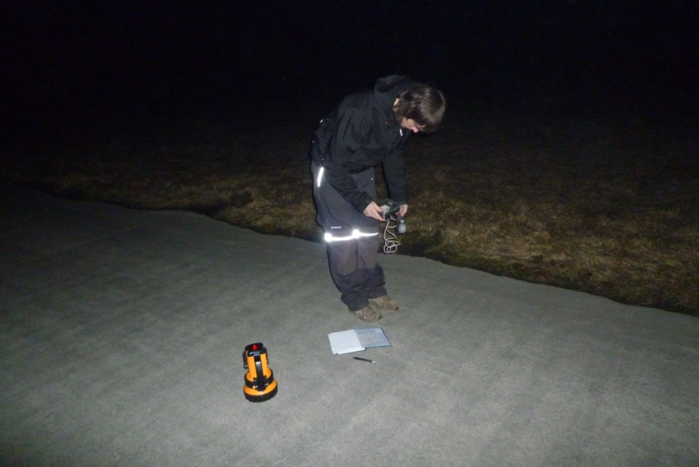
Měření intenzity světelných paprsků
vzdálenost od vozidla | intenzita osvětlení [lux]
 | levá krajnice |  | uprostřed světlometů |  | střed vozovky
10 m | 70 | 150 | 120 | 300 | 60 | 150
20 m | 30 | 60 | 35 | 50 | 30 | 30
30 m | 10 | 30 | 15 | 20 | 10 | 10
40 m | 10 | 20 | 12 | 10 | 5 | 10
50 m | 5 | 10 | 5 | 10 | 1 | 5

Slide 7
Statistiky nehodovosti chodce v silničním provozu

Slide 8
Statistiky nehodovosti chodce v silničním provozu
Počet nehod zaviněných chodcem v ČR porovnání leden – říjen 2015 a 2016

Slide 9
Návrhy opatření
Použití reflexní výstražné vesty
Použití bílého neoslňujícího světla
Celoplošné značení krajnic pozemních komunikací bílými souvislými pruhy

Slide 10
Závěrečné shrnutí
Potvrzení stanovených tvrzení
Přínos práce
Obohacení tvorbou práce
Pozitivní budoucnost vývoje problematiky

Slide 11
Otázka vedoucího práce
Jak se díváte na způsob realizace zlepšení viditelnosti chodce prostřednictvím reflexního pásku?

Slide 12
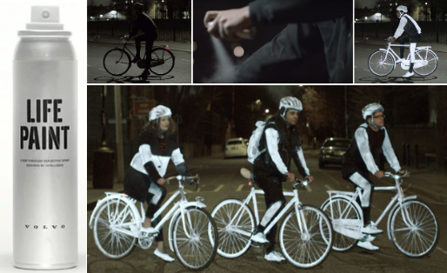
Otázka oponenta práce
Existuje ještě nějaké jiné řešení zviditelnění chodce i přes vyšší finanční náročnost?

Slide 13
Děkuji za pozornost !

